Slide 1
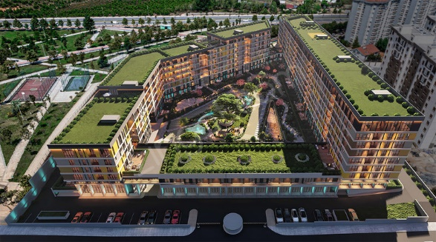
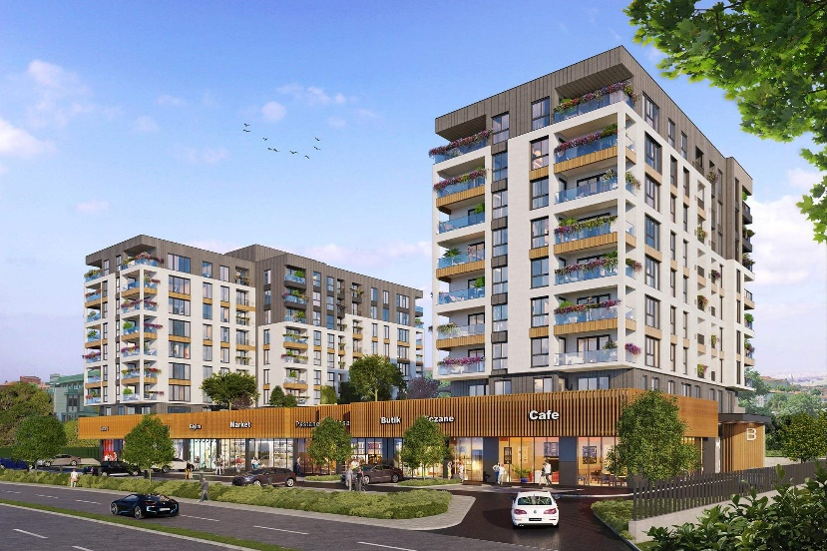
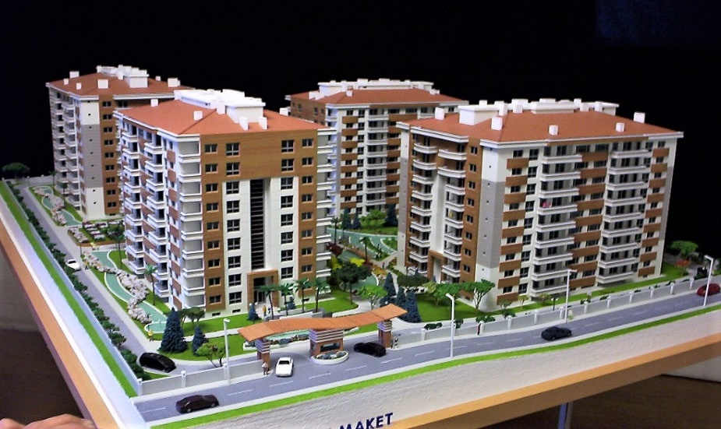
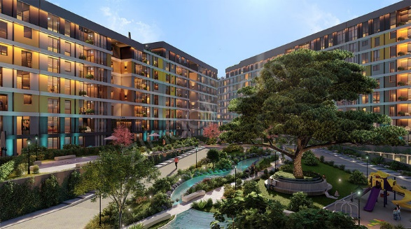
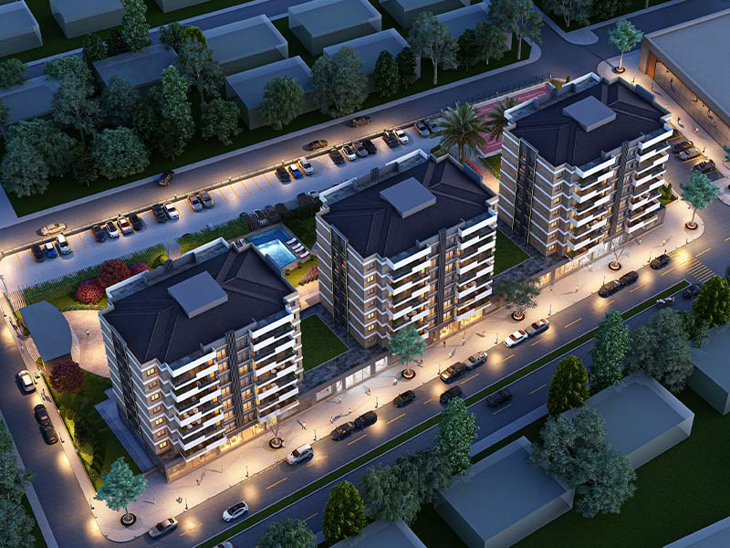
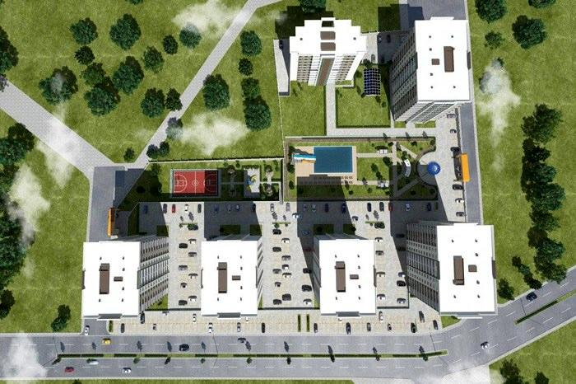
خطة تطوير مشروع بناء سنجق تبه
مسعود أرتاش – سيد مسعود بخاري - مجموعة إرتاش

Slide 2
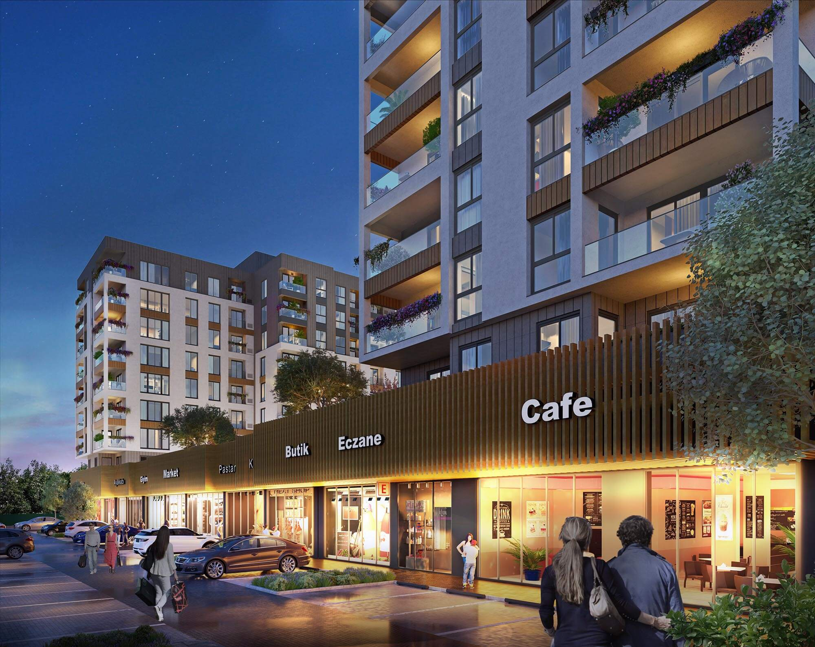
حي معمار سنان سلطان بيلي / إسطنبول
تطوير مشروع الأرض
عملية شراء وتخطيط أرض بمساحة 6,722 متر مربع الواقعة في جزيرة 7971 قطعة/محضر رقم 1

Slide 3
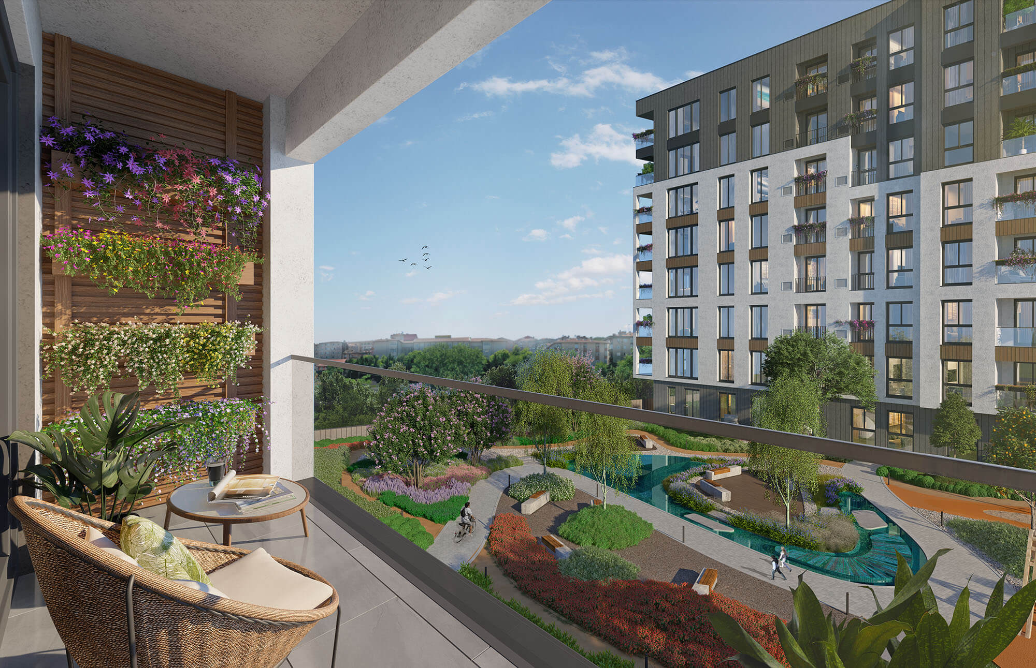
نطاق المشروع
سيتم شراء الأرض الموجودة في المنطقة التجارية + السكنية البالغة مساحتها 6722 مترًا مربعًا مقابل 6,000,000 دولار. سيتم الحصول على إجمالي 10,923 مترًا مربعًا كمساحة بناء في المشروع الذي حددناه على هذه الأرض.
وفقًا للمشروع الذي قمنا بإعداده، ستكون مساحة البناء الإجمالية 10,923 مترًا مربعًا.
الهدف من هذا المشروع هو تمكين مستثمر واحد أو أكثر من الاجتماع معًا وامتلاك مساكن وأماكن عمل مؤهلة داخل الموقع أو ضمان تحقيق المساهمين للربح من خلال توفير ما لا يقل عن 70% من المساكن وأماكن العمل المبنية التي يستحقونها من المشروع بسعر مناسب على أساس وقت الانتهاء من البناء وفقا للأسعار أيامنا الحالية، وبحد أدنى 30% زيادة إضافية سنويا، مع الأخذ في الاعتبار تكاليف السكن وتكاليف البناء ومعدلات زيادة التضخم السنوية.
بعد موافقة بلدية سنجق تبه على الترخيص، تبلغ المدة الإجمالية لبدء المشروع وإتمامه 24 شهرًا كحد أقصى.
سيتم إنشاء حصص الأسهم بناءً على إجمالي الخارج في المشروع وسعر الوحدة بالمتر المربع المتبقي للمساهمين.
سيتم شراء الأرض واستكمال إجراءات التخطيط والتوحيد، وعند الوصول إلى مرحلة الترخيص سيتم الاتفاق مع شركة المقاولات على البناء مقابل الطابق (الشق).
Notes:
Birden fazla slayt gerektirebilir

Slide 4
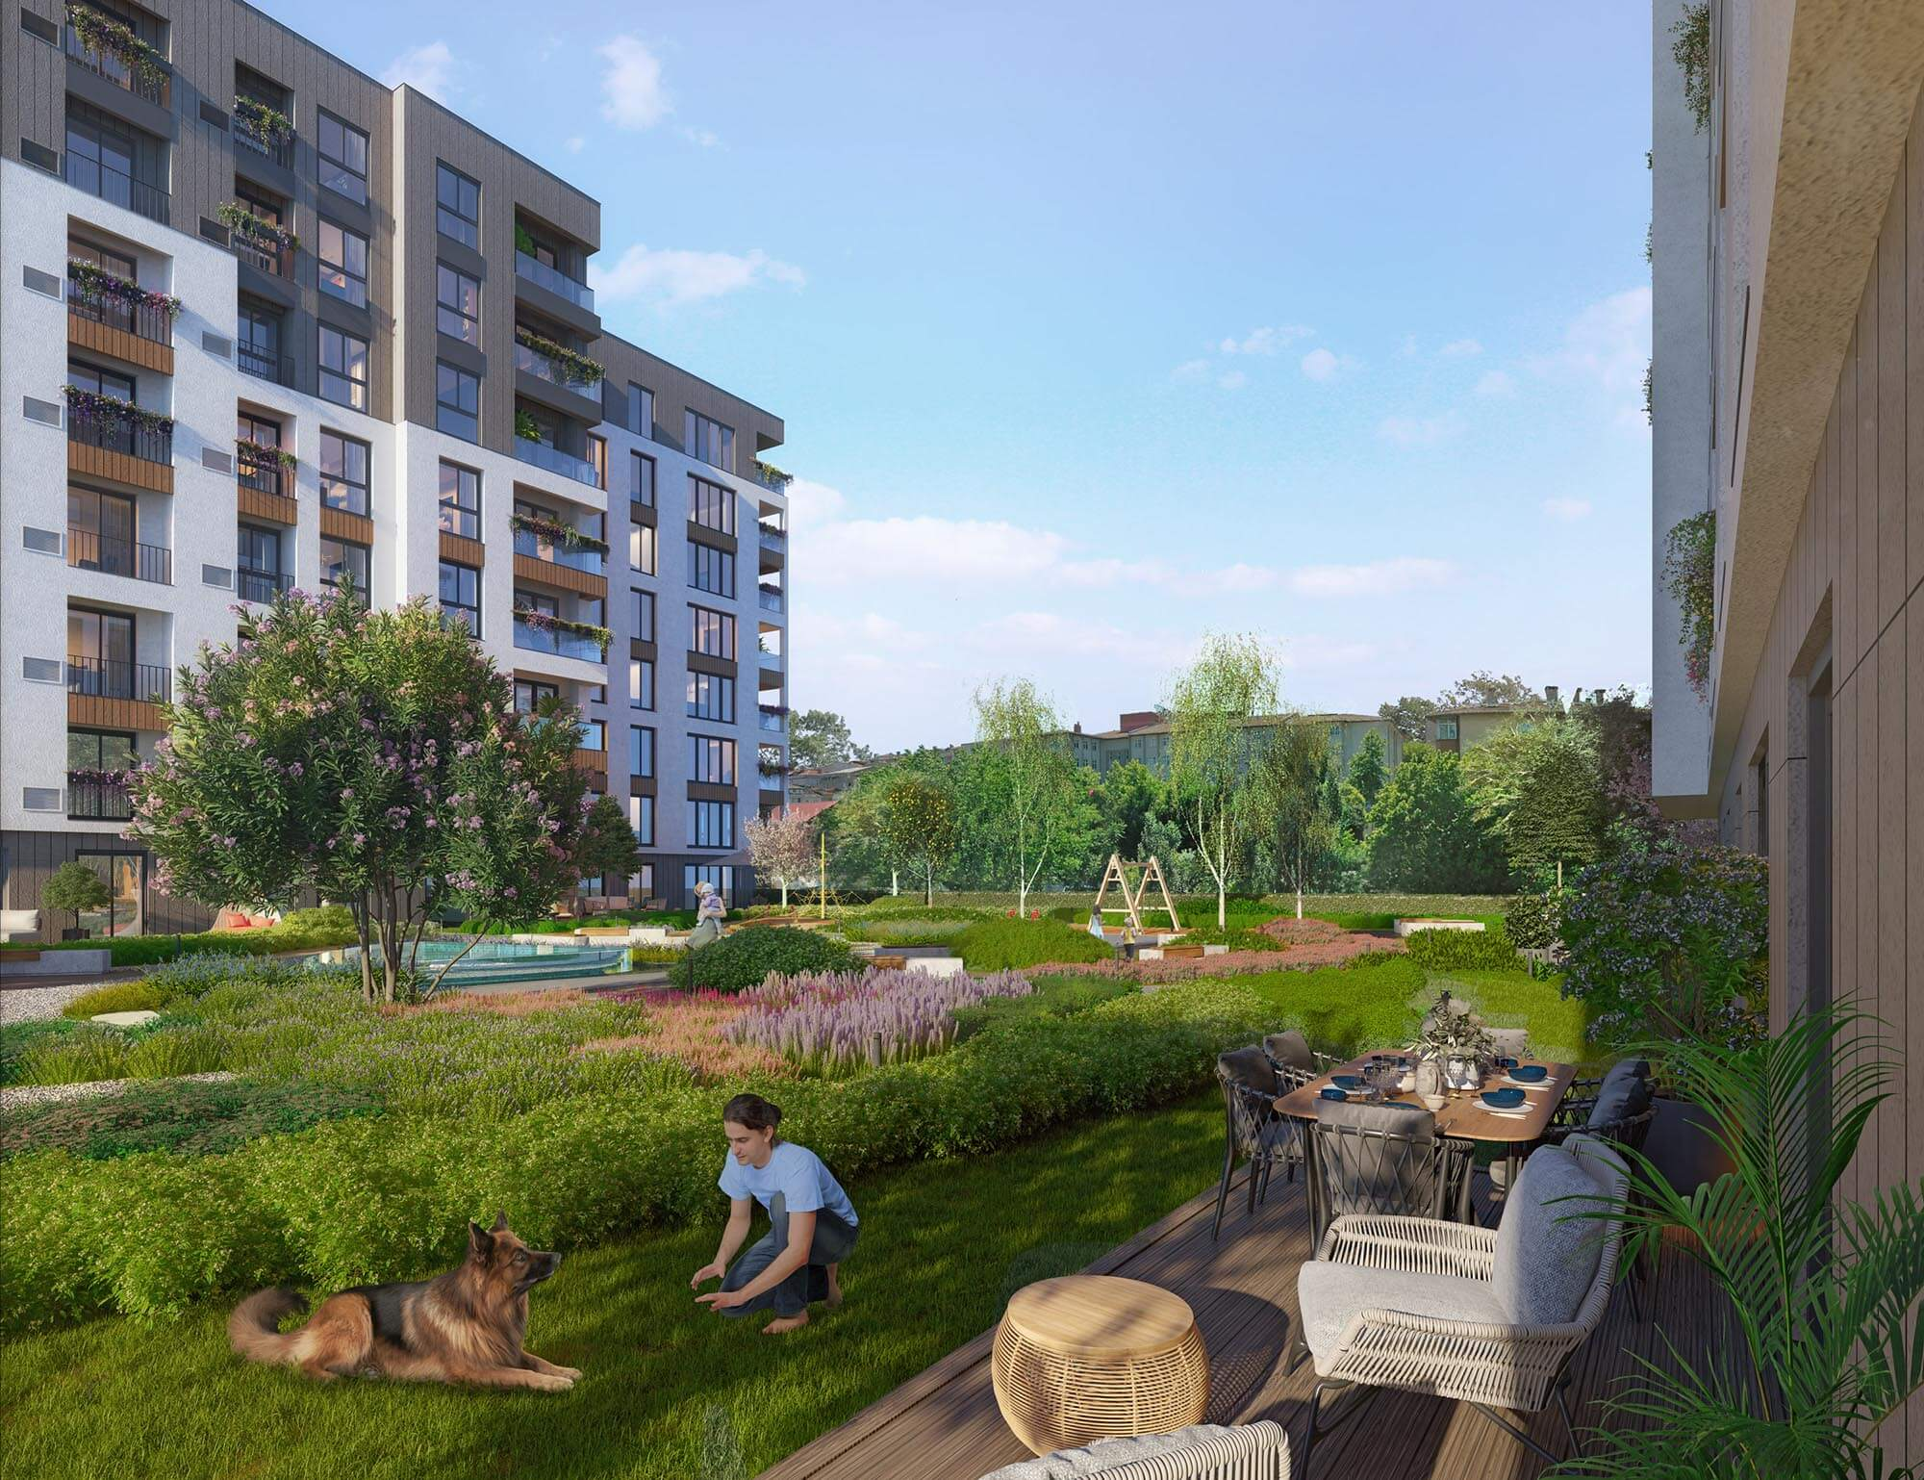
الأهداف :
تحديد اهداف المشروع العامة :
تأمين امتلاك الفئات ذات الدخل المنخفض والمتوسط ​​لمساكن مؤهلة بأسعار معقولة.
منع خسارة قيمة الاستثمار بالليرة التركية مقابل التضخم.
تطوير المشاريع التي تؤمن الفائدة للمستثمرين ومطوري المشاريع والمقاولين معًا.
جمع العديد من المساهمين والتفكير بطريقة جماعية من أجل خلق فرص استثمارية بأسعار معقولة أو لتمكينهم من امتلاك المنازل.

Slide 5
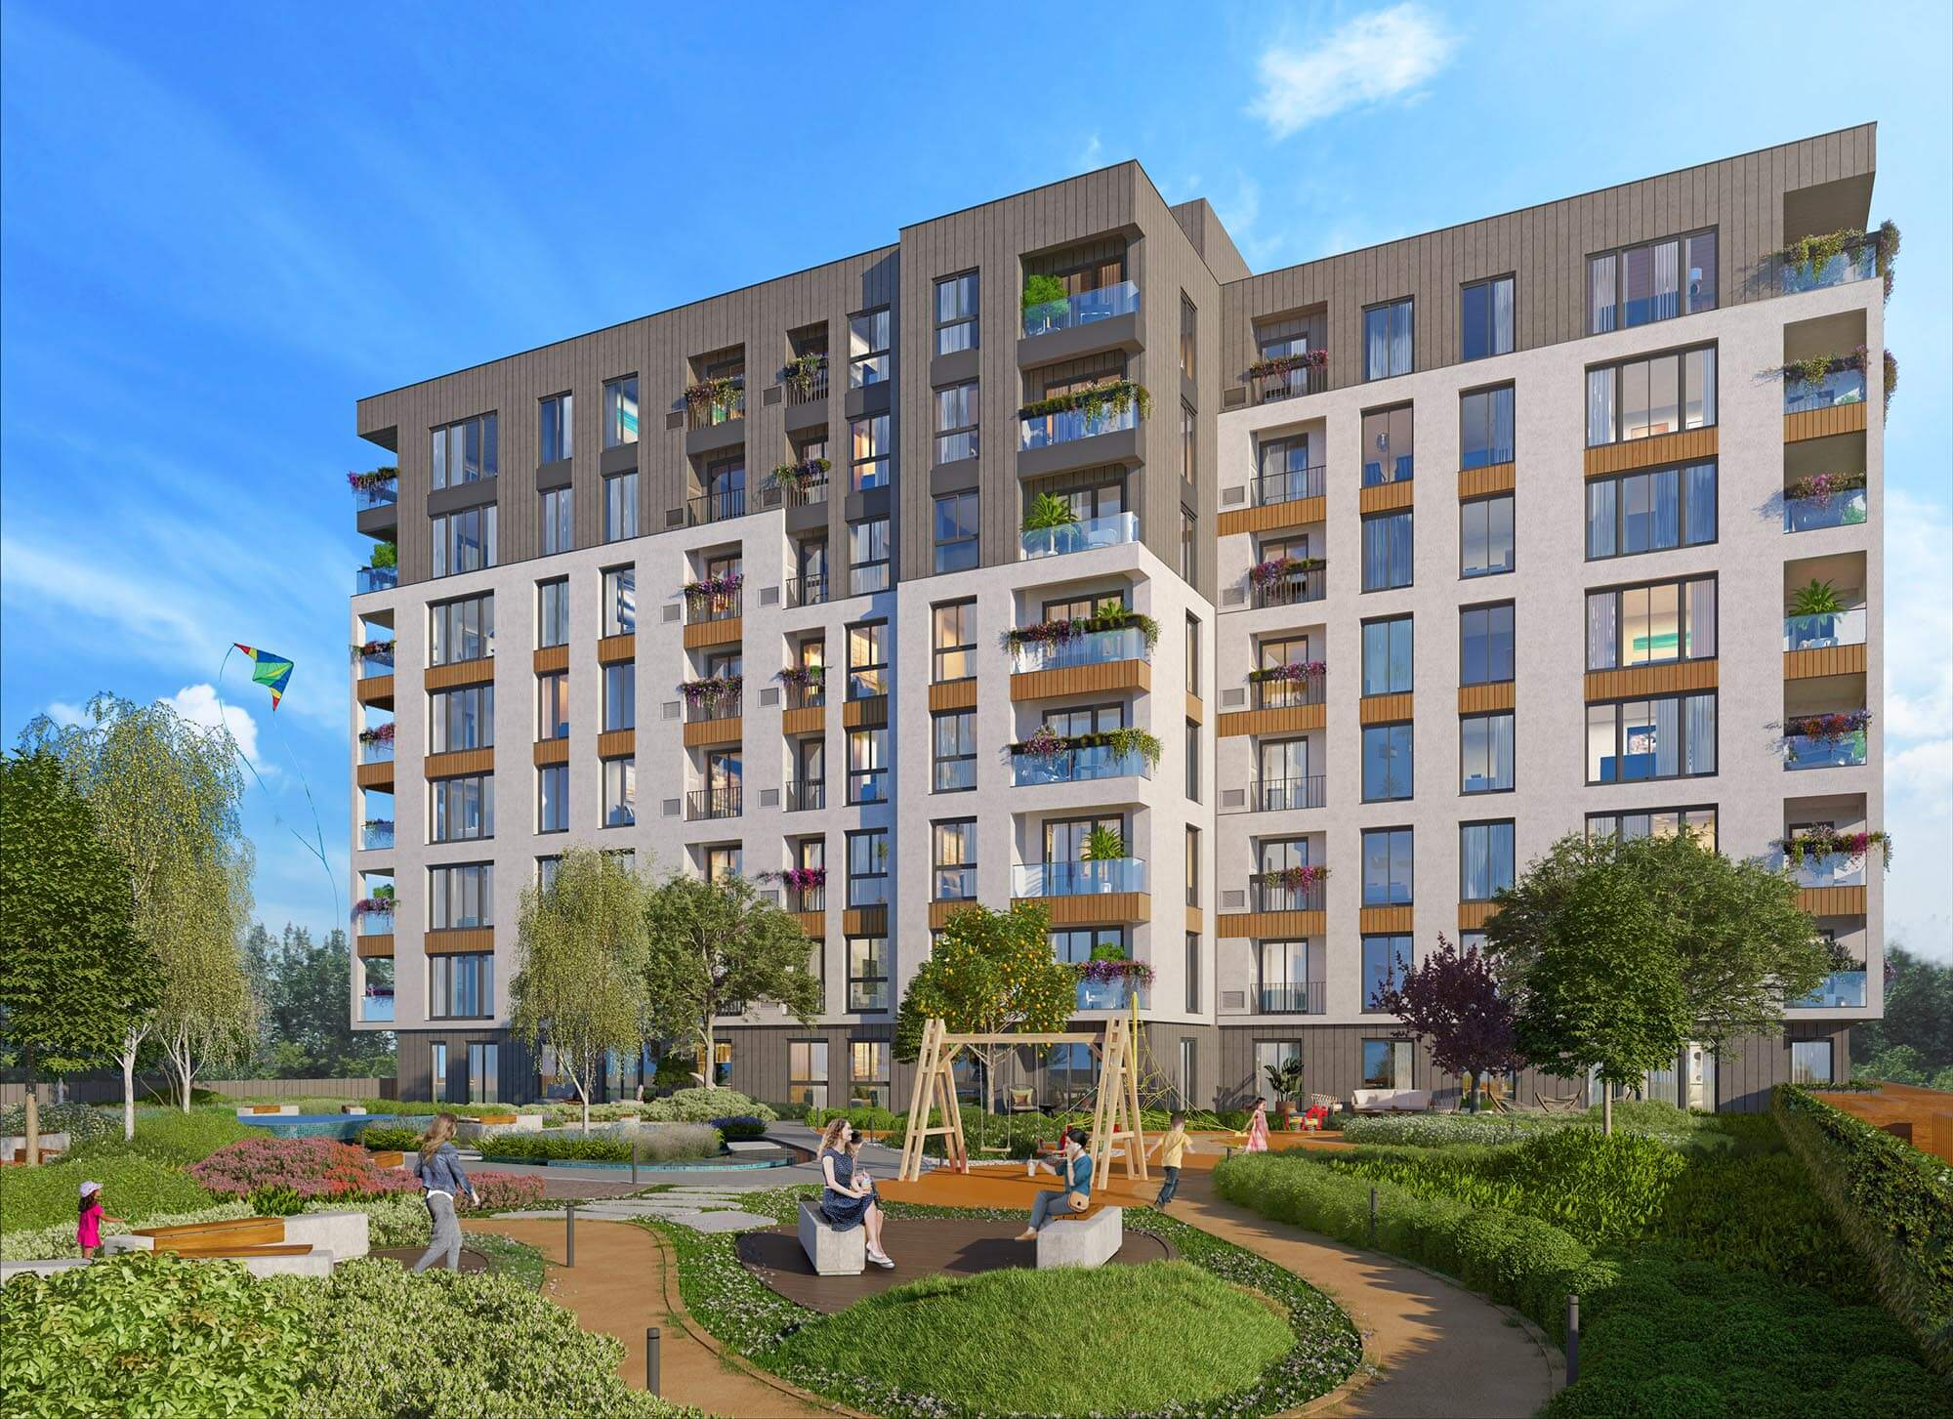
مدة التسليم
من المقرر ان تستغرق مدة مرحلة الترخيص 6 أشهر كحد أقصى.
من المقرر ان تكون مدة إنشاء المجمع السكني المكون من اربع أبنية\بلوكات 24 شهر .
هذه المدد هي فترات الحد الأقصى.

Slide 6
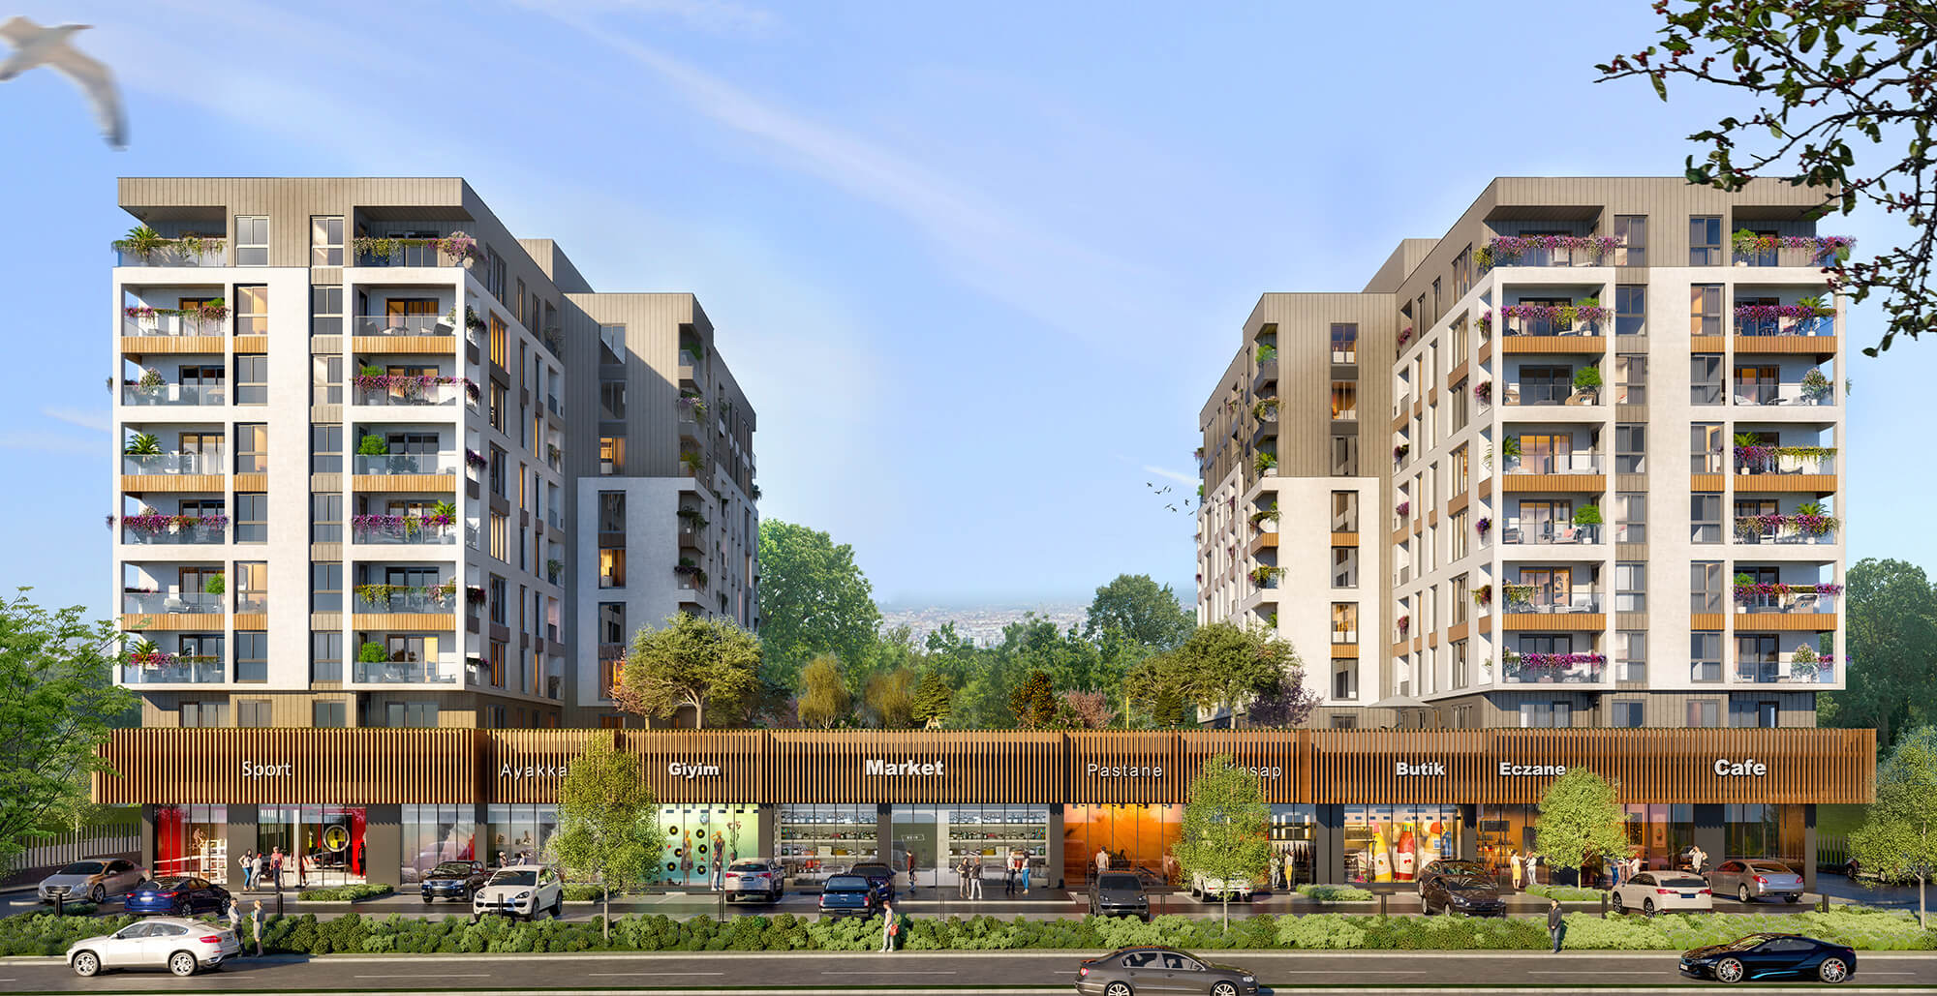
عناصر النجاح
العناصر اللازمة لنجاح المشروع
تحقيق رضا العملاء أو المساهمين في المشروع
تحقيق أهداف المشروع
الانتهاء من المشروع ضمن حدود الميزانية
تسليمه في الوقت المحدد
ازدياد أرباح المشروع بشكل إضافي مع معدلات التضخم السنوية.

Slide 7
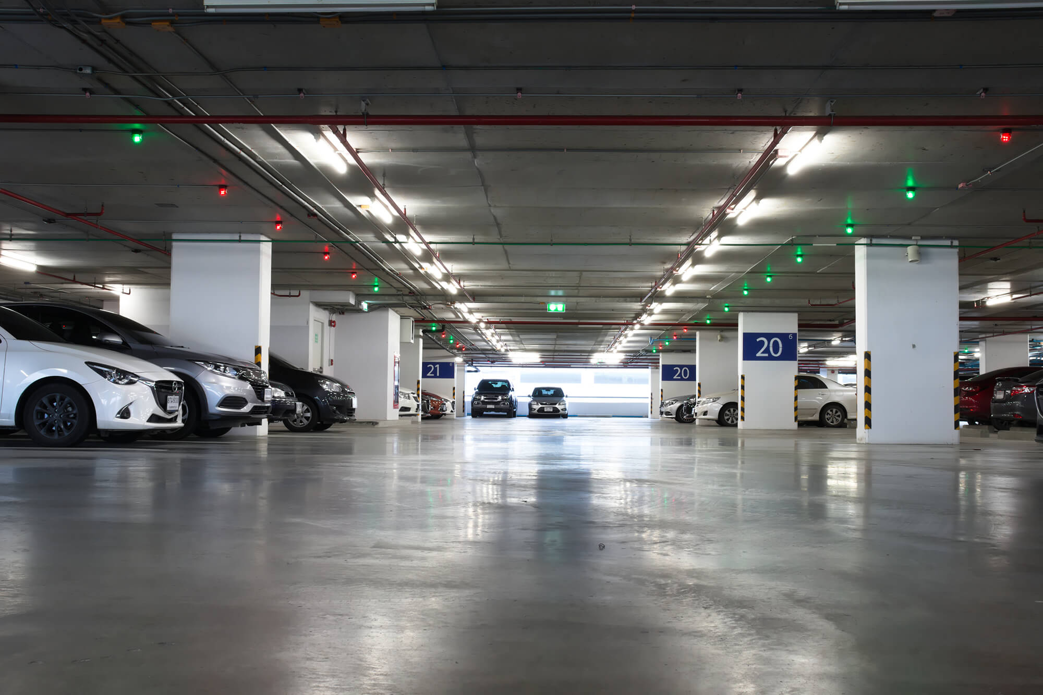
مسؤوليات و أدوار فريق المشروع
[مسعود أرتاش]
[سيد مسعود بخاري]
مدير المشروع
[سمائي يوجيل] معاون المدير
[نور الله كارايل] مهندس معماري
[مرد تونج] مهندس معماري
[شفق شين] المهندس المعماري الأعلى
[مسعود جاكار ] مهندس انشائي\مدني

Slide 8
تحليل تكلفة الأرض في حي معمار سنان سلطان بيلي \اسطنبول

Slide 9
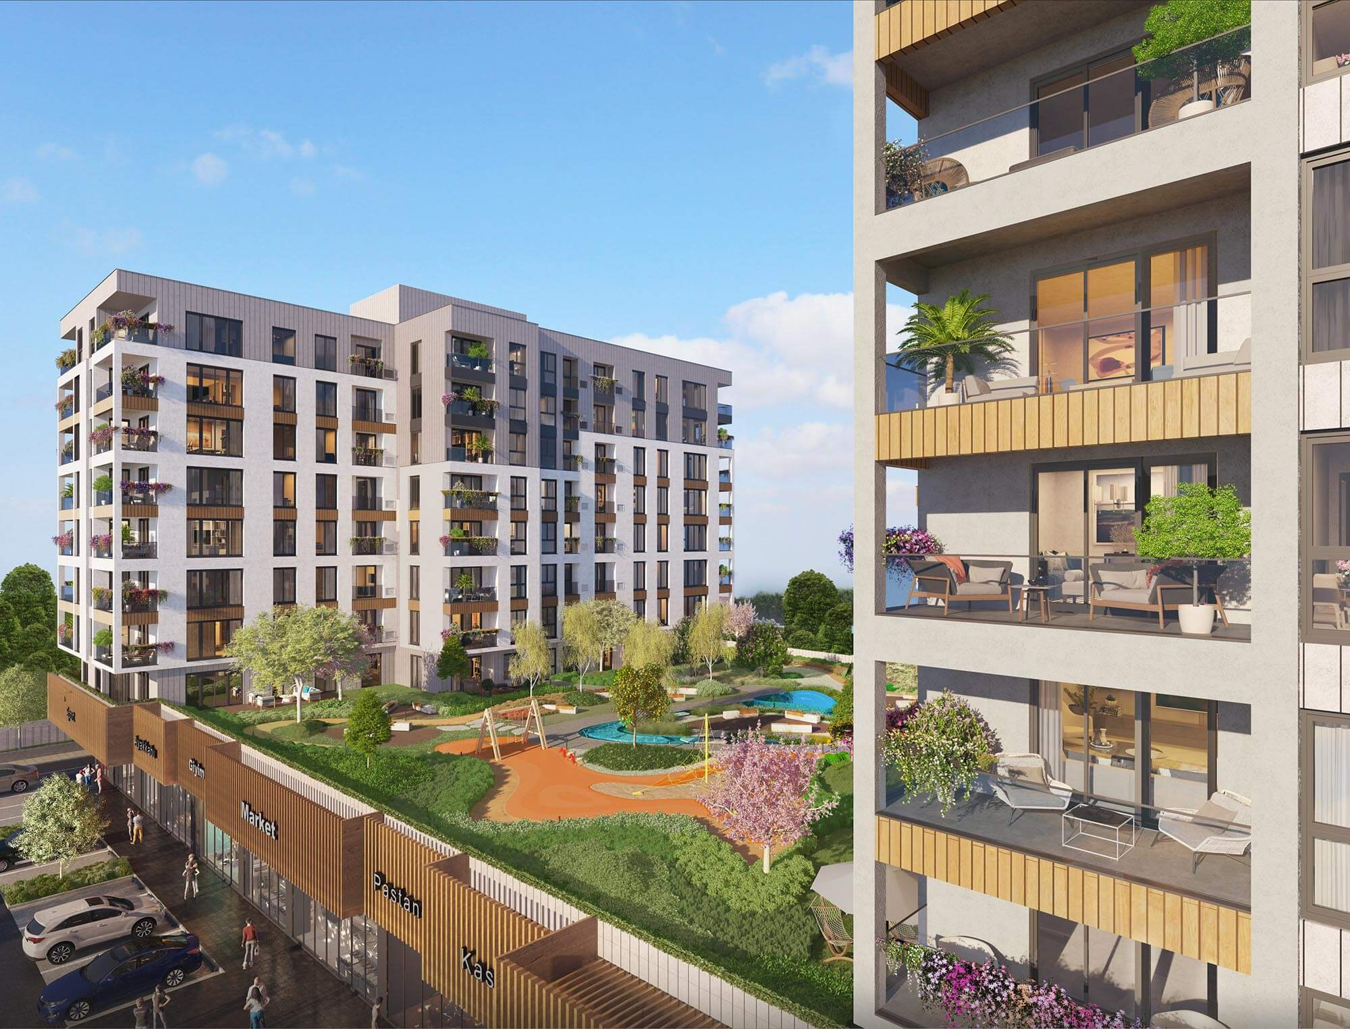
برنامج المشروع
شراء الأرض
استخراج رخصة البناء
وضع أساس البناء
تاريخ انتهاء البناء

Slide 10
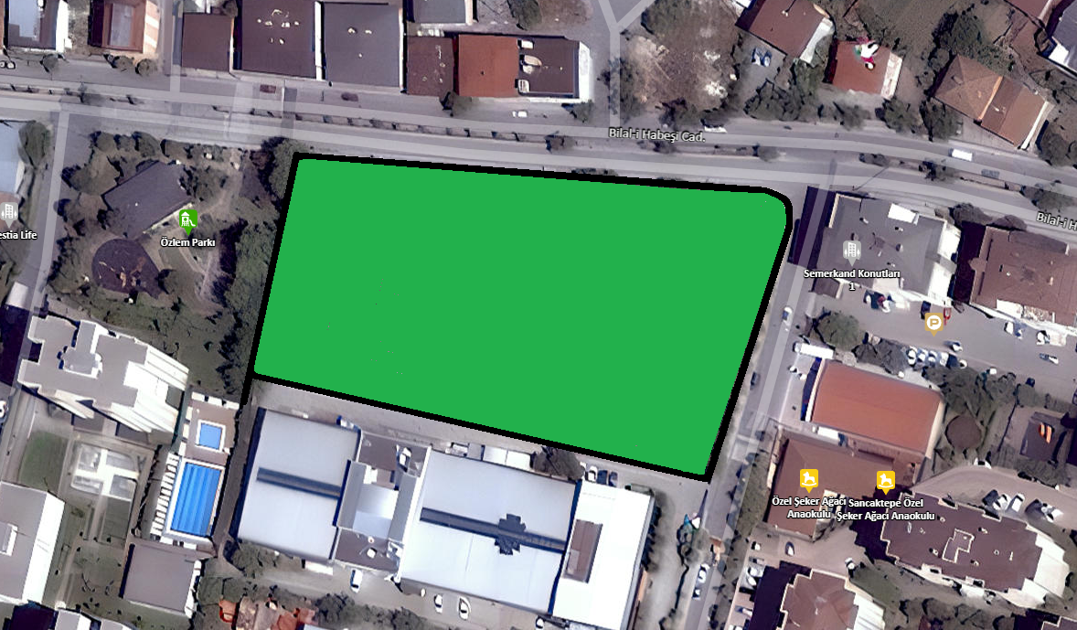

Slide 11
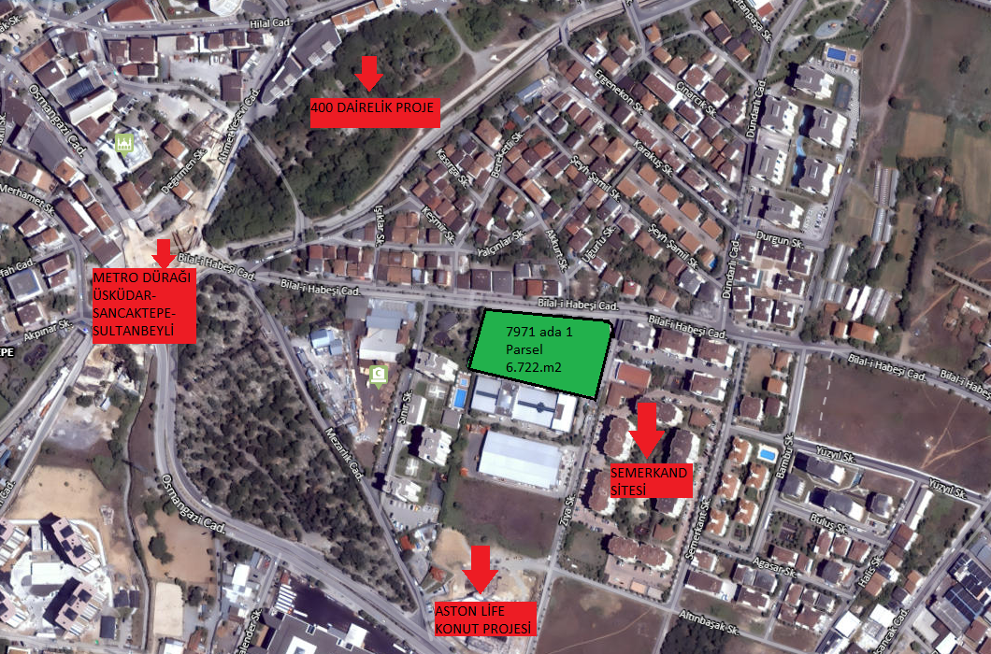

Slide 12
الجدوى
يمكن تخمين سعر بيع الشقة وفقا للأسعار الحالية في مثل هذا المجمع السكني في هذه المنطقة ب 6.000.000 ليرة تركية بالنسبة لشقة 2+1 بمساحة 100 متر مربع و ب 7.000.000 ليرة تركية بالنسبة لشقة 3+1 بمساحة 120 متر مربع.
حتى الانتهاء من البناء سترتفع الأسعار التي حددناها اليوم و ذلك حسب معدل التضخم السنوي وزيادة تكلفة السكن.
يبعد المشروع مسافة 150 متر عن محطة مترو سنجق تبه الذي سيتم افتتاحه.
يتواجد المشروع في منطقة ذات قيمة تجارية.

Slide 13

للتواصل
مدير المشروع : مسعود أرتاش
رقم الهاتف : 05326294300
البريد الإلكتروني : mesut@ertasgroup.com
مدير المشروع : سيد مسعود بخاري
رقم الهاتف : 05356045555
البريد الإلكتروني : mesutbuhari@ertasgroup.com

